Slide 1
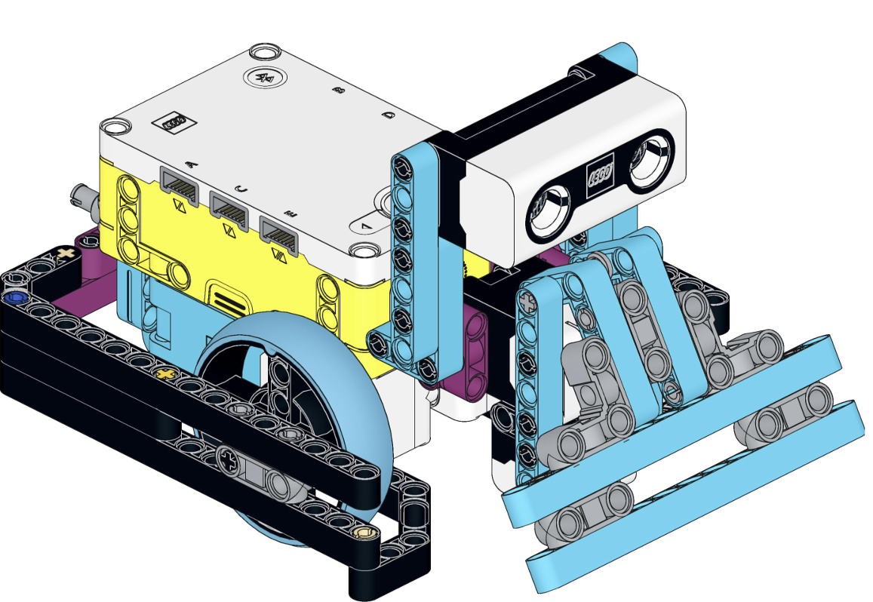
패밀리 로봇 경연대회
미션 챌린지 분야 경기 규정
초등 저학년부 / 초등 고학년부

Slide 2
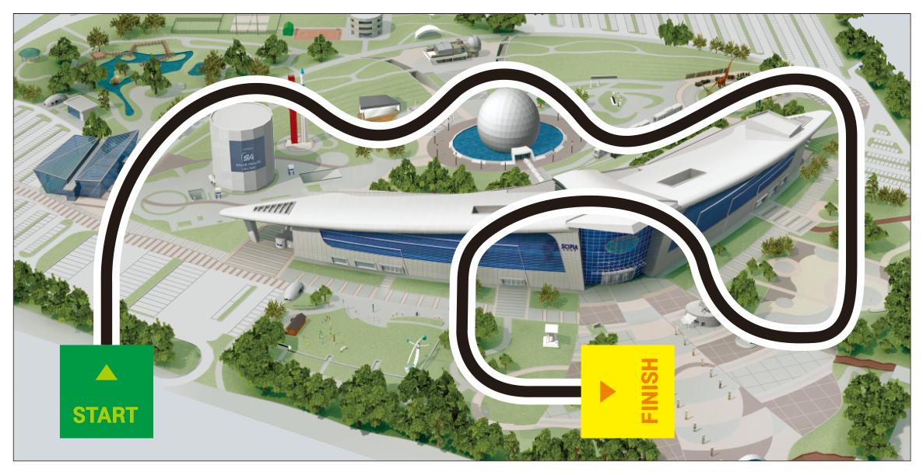
경기장

Slide 3
자율주행 로봇 규정
⊙모빌리티 로봇 규격
구 분 | 무 게 | 가 로 | 세 로 | 높 이
초등 | 2Kg 이하 | 25cm | 25cm | 25cm
- 경기가 시작된 후 로봇의 크기에는 제한이 없다.
자율주행 로봇을 이루는 구성품은 반드시 주최측에서 제공하는
세트로만 구성되어야 한다.
자율주행 로봇의 드라이빙 베이스는 제공하며 다양한 모양의 모빌리티로 변형이 가능하다. 이때 부품의 고정을 위해 접착제, 테이프, 실 등의 사용은 허용하지 않는다. 단 케이블(전선)의 정리를 위한 고무줄이나 케이블 타이 등의 사용은 가능하다.

Slide 4
자율주행 로봇 규정
Smart Mobility
모터 2개
경로 주행을 위한 컬러센서 1개
장애물 인식을 위한 초음파 센서 1개
자율주행 자동차 모델
제공된 세트에 남아있는 모터와 센서를 추가할 수 있다.
로봇은 필요한 경우 본체컨트롤러, 모터 센서가 포함되지 않은 로봇의 일부를 필드에 남길 수 있다.
자율주행 로봇은 참가자의 프로그램으로 자율로 움직여야 하며 블루투스나 무선 조종은 허용되지 않는다.

Slide 5
경기 방법
경기는 두 번의 기회를 제공하여 두 번의 기록 중 높은 점수의 기 록이 팀의 공식 기록으로 인정 된다.
- 미션에 필요한 로봇은 팀당 1대 이다.
경기장의 크기는 1200*2400(mm)이며 국립과천과학관 주변을 기반으로 구성 된다
출발구역인 베이스(초록색)에서 출발하여 검정색 라인을 따라 경로주행후에 도착구역(노란색)에 정지 하는 경기 이다.
자율주행 로봇의 경로 주행 기록은 EV3 초음파센서를 활용하여
계측하고 100분의 1초까지 기록한다.(000.00)

Slide 6
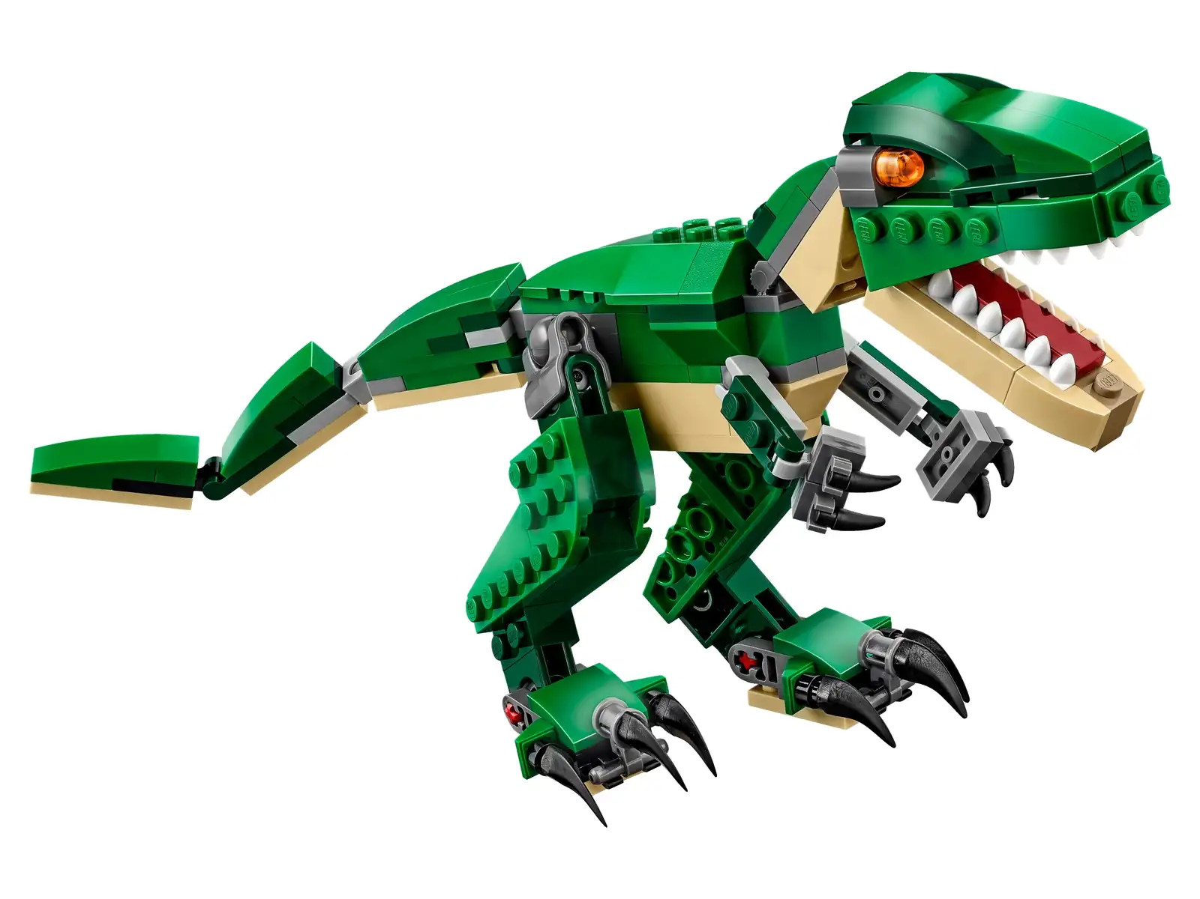
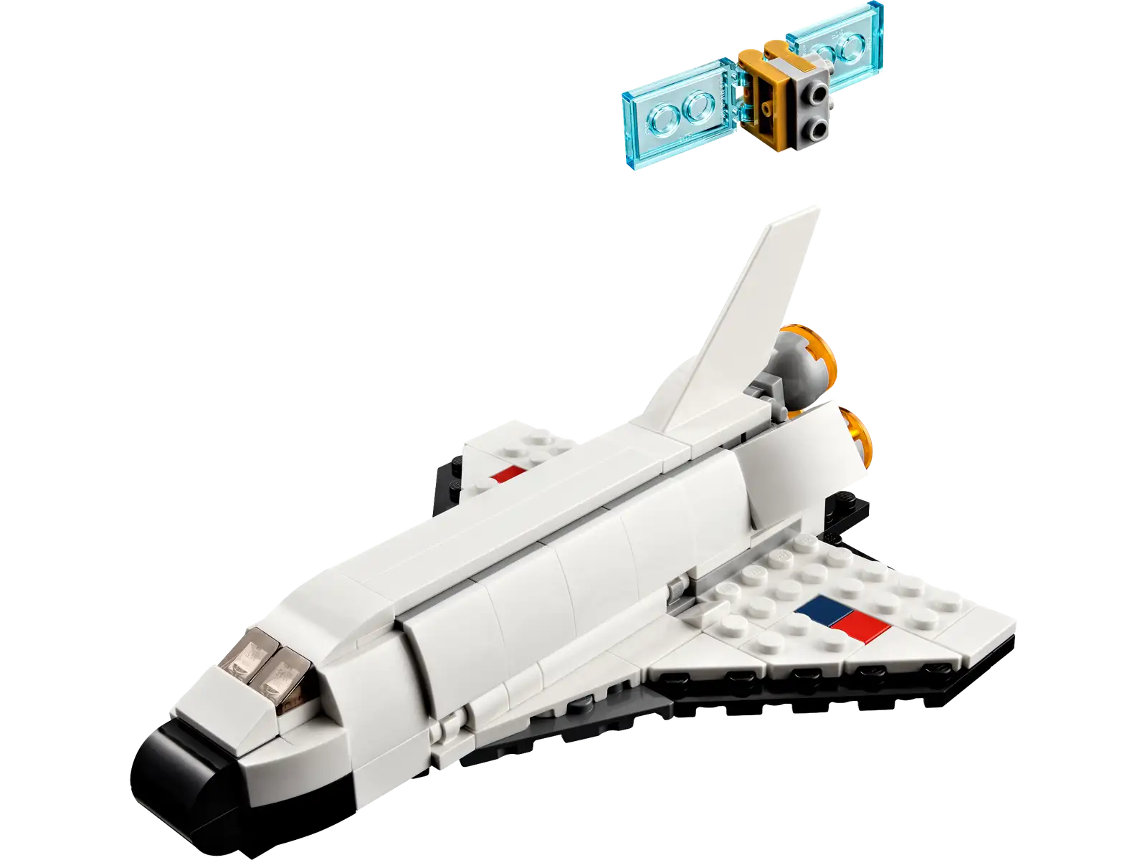
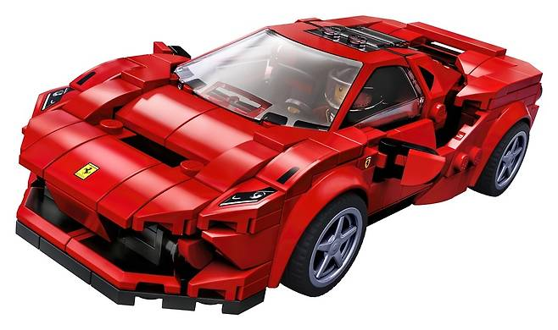
경기 방법
기본 미션은 자율주행 경로 주행이며 경로를 이탈하지 않고 출발 지점에서 도착지점으로 이동하는 경기이다.

Slide 7
경기 방법
2. 자율주행 로봇이 경로를 주행하며 각 주제별 모형을 지날 때마다
점수를 획득한다.(각 20점)
3. 자율주행 로봇이 이탈하지 않고 도착지점에 정지하면 미션 완료 점
수를 추가로 획득한다.(40점)
4. 주제별 모형은 우주 발사체 모형의 우주선, 공룡동산의 공룡,
전시관의 자율주행 자동차로 구성 된다.

Slide 8
점수 규정
20
20
20
40

Slide 9
점수 규정
구분 | 내용 | 획득 점수
경로주행 | 우주선 지점 통과 | 20
 | 공룡 지점 통과 | 20
 | 자율주행 자동차 지점 통과 | 20
 | 도착 지역 도착 ( 경로주행 완주) | 40
합계 |  | 100점

Slide 10
점수 규정
점수 획득 기준인 주제별 모형을 통과 한다는 의미는 로봇이 지나간다 는
의미다
2. 경로를 이탈하지 않는다는 의미는 로봇의 구동되는 두개의 바퀴 사이에 검
정색 라인이 위치하는 것이며 두개의 구동되는 바퀴가 검정색 라인의
한쪽으로 치우쳐 있으면 이탈을 의미 한다.
3. 미션 도전시간은 최대 3분으로 한다.
4. 측정된 시간은 모든 미션을 완료 했을 때만 인정 된다.
5. 경로 주행 중 이탈하거나 미션을 완료하지 못하면 팀의 시간은 최대인 3분으로
기록된다.
6. 경기 도중 기술적인 문제등으로 인해 참가팀이 스스로 해당 라운드를 포기하면
시간은 최대인 3분으로 기록 된다.

Slide 11
점수 규정 참고 사항
로봇이 출발과 도착 시에는 베이스의 네모의 일부라도 접촉하면 됨
경로 주행 기준 : 구동 되는 바퀴 사이에 검정색 라인이 위치함

Slide 12
순위 규정
두 번의 기록 중 우수 기록의 고득점 순으로 순위를 결정한다.
동점 발생 시 미션 총 소요 시간이 적은 팀을 우선순위로 결정한다.
3. 점수, 시간 동일 시 1, 2차 기록 합산 점수가 높은 팀을 우선순위로 결정한다.
4. 3번의 경우도 동점인 경우 나이가 적은 순으로 하며 기타 운영이나 순위에 관한 사항은 심사위원 결정에 따른다.

Slide 13
경 고
1. 참가자가 비신사적인 행동을 할 경우.
2. 심판이 경기 종료 신호를 보내기 전에 로봇을 만질 경우
3. 로봇의 자율성에 관한 요건(블루투스 컨트롤, 리모트컨트롤 조정
등) 을 위반하는 경우

Slide 14
기타 사항
경기 규정 등은 진행상 변동이 있을 수 있으며 이경우 사전에 참가 팀에게 반드시 공지 하도록 한다.
참가 접수 후 진행되는 영상 기본 교육은 의무 참여는 아니지만 스마트 모빌리티 미션 세트인 Spike Prime을 처음 접하는 학생들은 참여를 권함.
“패밀리 로봇 경연대회 미션 챌린지 분야” 는 교육과 대회가 함께 진행되므로 제공되는 키트를 처음 사용하는 학생들도 참여가 가능함.
기타 자세한 사항은 접수가 마감된 후 안내함.

